Slide 1
实验二数学函数、字符、字符串
1.学习和使用Math类中的常用数学函数
2.学习字符类型的一些基本操作
3.学习和使用String类型的一些基本操作
4.学习字符串和数字间的转换
5.学习字符串和数字间的转换
6.学习和使用格式化控制台输出
-<number>-
Xing yixing

Slide 2
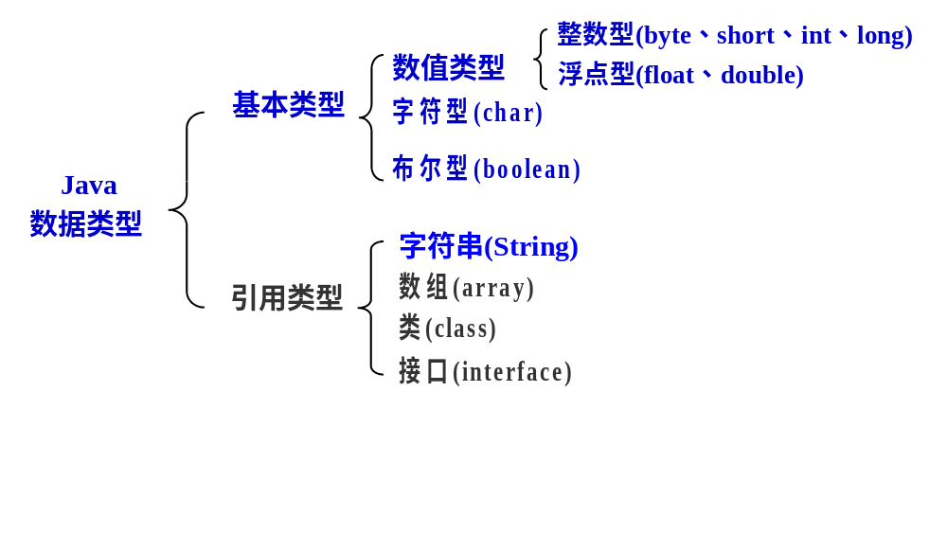
在第2章介绍了Java语言常用的一些数据类型
本章将对数值类型、字符类型和字符串类型的常用方法进行介绍。
-<number>-
Xing yixing

Slide 3
JAVA程序设计
课程组成
1. 理论课+ 实验课（32学时）
2. 后续课程：JSP、J2EE（大三开设）
教学方式
实验课：分成二个小组进行实验，每周2学时
-<number>-
Xing yixing

Slide 4
实验一的内容及要求
1、请看附件实验报告一
2、JDK本身有许多例题，有兴趣的同学在今后的学习中可以在
jdk-8u40-windows-i586-demos文件夹中去看看有关的例题。
-<number>-
Xing yixing

Slide 5
4.2 Java常用数学函数
Java语言提供Math类（包含在Java.lang包中，隐式导入）
Math类包含完成基本数学函数所需的方法。
  三类：三角函数方法、指数函数方法和服务方法。
  其中服务方法包含取整、求最小值、最大值、绝对值和随机值
在Math类中定义了两个double型常量：PI 和 E
  PI就是∏的值，而E即e指数底的值，分别是：
3.141592653589793 和 2.718281828459045
  在程序中可以直接使用 Math.PI和Math.E
-<number>-
Xing yixing

Slide 6
4.2.1 三角函数
Math类中常用的三角函数
方法 | 返回值 | 描述
static double sin(double a) | 返回a的三角正弦值 | 参数是弧度
static double cos(double a) | 返回a的三角余弦值 | 参数是弧度
static double tan(double a) | 返回a的三角正切值 | 参数是弧度
static double asin(double a) | 返回a的反三角正弦值 | 参数是double，返回值范围在-∏/2 到∏/2 之间
static double acos(double a) | 返回a的反三角余弦值 | 参数是double，返回值范围 在 0.0 到 ∏ 之 间
static double atan(double a) | 返回a的反三角正切值 | 参数是double，返回值范围在-∏/2 到∏/2 之间
static double toRadians (double degree) | 返回弧度值 | 参数是以度为单位的角
static double toDegrees (double radians) | 返回度数值 | 参数是以弧度为单位的角
-<number>-
Xing yixing

Slide 7
4.2.2 指数函数
Math类中5个与指数函数有关的方法
方法 | 返回值
static double exp(double a) | 返回e 的a 次方
static double log(double a) | 返回a 的自然对数（底数是 e）
static double log10(double a) | 返回以10为底数的a 的对数
static double pow(double a, double b) | 返回a 的 b 次方
static double sqrt(double a) | 对于a>=0 的数，返回 a 的正平 方根
-<number>-
Xing yixing

Slide 8
4.2.3 取整函数
Math类包含5个取整方法
方法 | 返回值
static double ceil(double a) | a向上取整为它最接近的整数， 作为一个double值返回
static double floor(double a) | a向下取整为它最接近的整数， 作为一个double值返回
static double rint(double a) | a取整为它最接近的整数。如果a 与两个整数的距离相等，偶数的整数作为一个double值返回
static int round(float a) | 对a四舍五入取整，返回int型的整数
static long round(double a) | 对a四舍五入取整，返回long型的整数
4.2.4 最大值、最小值、绝对值
4.2.4 最大值、最小值、绝对值
4.2.4 最大值、最小值、绝对值
4.2.4 最大值、最小值、绝对值
-<number>-
Xing yixing

Slide 9
4.2.4 最大值、最小值、绝对值
求最大值：Math.max( a , b )
求最小值：Math.min( a , b )
求绝对值：Math.abs( a )
4.2.5 随机值
语法：static double random()
  返回区间[0.0 ,1.0)内的一个double值
例如：获取[0,10)（即0 ～9）的一个随机整数：
获取区间[a,b)内的一个随机整数：
(int)(a+ Math.random()*(b-a))
获取区间a～b之间的一个随机整数：
(int)(a+Math.random()*(b –a+1))
-<number>-
Xing yixing

Slide 10
4.3.1 字符类型回顾
字符类型char用来表示单个字符
字符型直接量使用单引号括起来，如 'a'、'b'、'c'、'0'、'1'等
注意：双引号括起来的是字符串。'A' 和 "A"是不同的！
char letter = 'A'; // ASCII
char number = '4'; // ASCII
char类型数据在计算机内部是用二进制形式的编码存储的
通常计算机采用ASCII码（8位编码），Java支持Unicode编码（16位编码）
ASCII码
ASCII码（美国标准信息交换码），表示所有大写英
文字母、小写英文字母、标点符、控制符
8位编码，能表示128个字符
ASCII字符集（十六进制）
-<number>-
Xing yixing

Slide 11
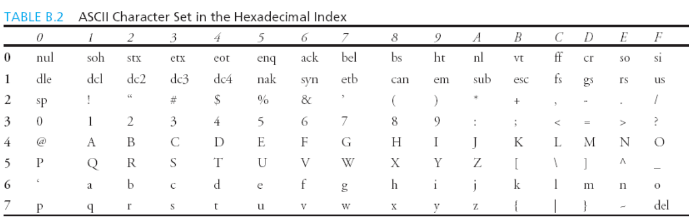
ASCII字符集（十六进制）
例如， '0'的编码是0x30，即48
'A'的编码是0x41，即65
'a'的编码是0x61， 即97
数字字符：48~57
大写字母：65~90
小写字母：97~122
-<number>-
@Xing yixing

Slide 12
Unicode编码
Unicode 编码
由统一码协会建立的一种16位编码方案，支持世界不同语言的文本交换、处理和显示。
一个统一码占两个字节，书写上用以\u开头的4位十六进制数表示，
范围从 '\u0000' 到 '\uFFFF'，共65536个包括ASCII码（从'\u0000'到'\u007F'对应的128个字符）
-<number>-
@Xing yixing

Slide 13

字符及字符串数据类型
字符类型(char)
字符型直接量是用单引号括起来的一个字符
char c2 = ‘0’; \\赋初值为字符’0’
String
Java处理字符串。字符串由一系列字符组成，这些字符可视为一个整体进行处理。String类在java.lang包中
如：String s=“welcome to javawelcome java”
String类型不是基本数据类型，而是引用数据类型(reference type);
字符串的连接运算
用“+”来连接，简捷运算符”+=”也可用于字符串连接+”
如：String s=“hello, ”+”,everyone! “+8+9;
注意：进行连接操作时，如果操作数中有一个是字符串，则最终结果为字符串;
-<number>-
Xing yixing

Slide 14
String类有11个构造方法以及40多个方法，这些方法用于检验序列中的单个字符、比较字符串、查找子串、提取子串、将全部字符串转换成大写或小写的新字符串
-<number>-
Xing yixing

Slide 15
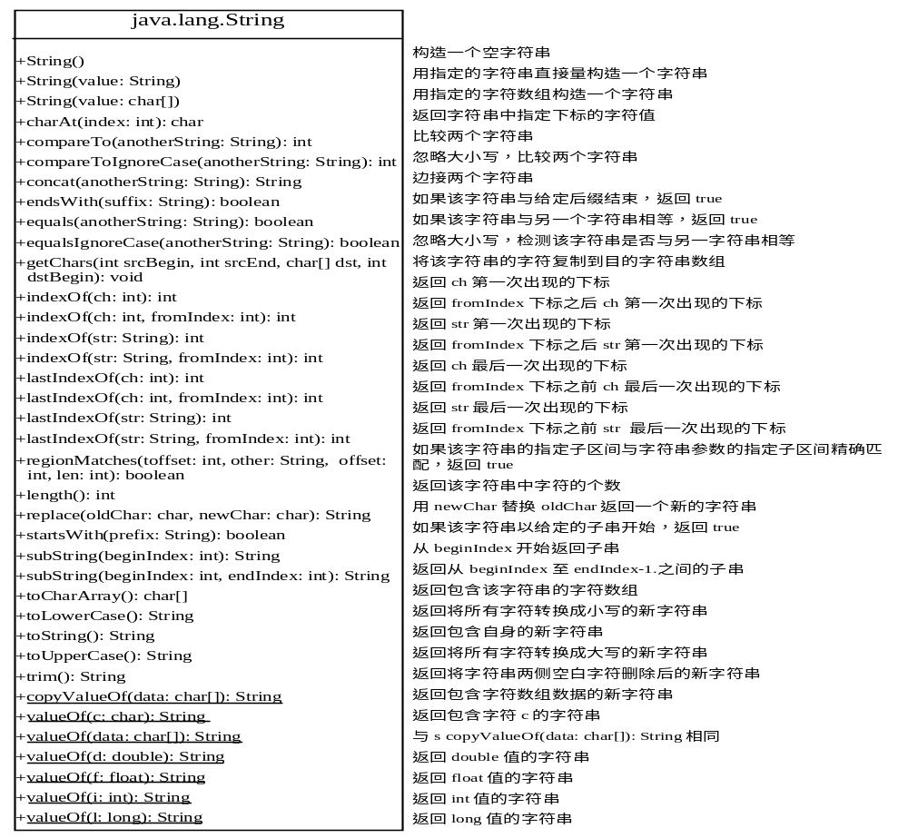
-<number>-
@Xing yixing

Slide 16
字符串的比较
String常用方法
1. public boolean equals(anObject) )
2.public boolean equalsIgnoreCase(String anotherString)
用法说明：以上方法用来比较两个字符串内容是否相等，相等则返回true，不等则返回，false。两种方法的区别在于equalsIgnoreCase不区分字母大小写，而equals则区分。注意：两个字符串内容是否相等不能用==进行比较，==是用来比较两个字符串变量是否指向同一个对象。例如：
String s=“abc”;
String c=“ABC”;
boolean h=s.equals(c); //h为false
boolean j=s.eauqalsIgnoreCase(c); // h为true
-<number>-
Xing yixing

Slide 17
字符串类String
3. public int compareTo( String anotherString)
用法说明：该方法按字典次序比较两个字符串的大小，如果源串较小，则返回一个小于0的值，如果相等则返回0，否则返回一个大于0的值。
例如：
String a=“abc”;//a的ASCII码值为97
String b=“ABC”;//A的ASCII码值为65
int h=a.compareTo(b); // h为32
-<number>-
Xing yixing

Slide 18

字符串长度、字符以及组合字符串
4.public int length( )（注意数组的长度是length，与字符串不同）
用法说明：该方法返回字符串的字符个数
例如：String s = "abc";
System.out.println( s.length( ) );
//则将显示字符个数为3。
5. public char charAt(int index)
用法说明：该方法返回字符串中index位置上的字符，其中index 值的范围是0～length-1。
Indices
0
1
2
3
4
5
6
7
8
9
10
11
12
13
14
message
W
e
l
c
o
m
e
t
o
J
a
v
a
message.charAt(0)
message.charAt() is 15
message.charAt(14)
-<number>-
Xing yixing

Slide 19
获取子串
6. public String substring (int beginIndex)
public String substring(int beginIndex,int endIndex)
用法说明：从字符串取位置从beginIndex到endIndex--1结束的子串；如果没有指定endIndex则表示取从beginIndex开始到字符串结束的子串。例如：
String a="abbc“;
String b=a.substring(2); // b的值为bc
String c=a. substring (1,3);// c的值为bb
-<number>-
Xing yixing

Slide 20
字符串类String
7. public void getChars(int srcBegin,int srcEnd,char[] dst,int dstbegin)
用法说明：该方法把字符串中指定子串复制到目的字符数组，其中：srcBegin为要提取的子串的第一个字符在字符串中的位置，srcEnd--1为要提取的子串的最后一个字符在字符串中的位置，目的字符数组dst[]用来存放所提取的字符串子串，dstBegin为提取的字符串在目的字符数组中的起始位置。例如：
String s="abcdefg";
char[] chars={'h','i','j','k'};
s.getChars(1,3,chars,1);//chars的值为{h,b,c,kh,k}
-<number>-
Xing yixing

Slide 21
字符串类String
8. public boolean startsWith(String prefix)
用法说明：该方法用来判断字符串是否以prefix为前缀。public boolean startsWith(String prefix,int toffset)
用法说明：以上方法用来判断字符串在指定位置toffset开始是否以prefix为前缀。例如：
String a="abc";
String c="fdabc";
boolean d=c.startsWith("abc"); // d为false
boolean e=c.startsWith("abc",2);//e为true
-<number>-
Xing yixing

Slide 22
字符串类String
9. 连接两个字符串的方法
方法1：public String concat(String str)
用法说明：该方法用来将strstr添加到字符串后面，将两个字符串连接在一起。例如：
String a="abc“;
String b=a.concat(“defdef””); // b为“abcdef””,a仍为“abc”
方法2：用“+”实现两个字符串的连接，更为简便
String a="abc";
String b=a+"def”; //b为abcdef
-<number>-
Xing yixing

Slide 23
字符串类String
10. indexOf与lastIndexOf
用法说明：在字符串中查看有无指定的字符或字符串存在，如存在则返回指定的字符或字符串在字符串中的位置，否则返回--1。在Java中indexOf与lastIndexOf有多种形式，常用的方法有：
int indexOf(char ch)
int indexOf(Stringstr)
int lastIndexOf(char ch)
int lastIndexOf(Stringstr)
用法说明：返回字符ch或字符串str在字符串中第一个和最后一个出现的位置，不出现则返回--1。例如：
String a="abbc";
int b=a.indexOf(“b”);// b的值为1
int c=a.lastIndexOf(“b”);//c的值为2
-<number>-
Xing yixing

Slide 24
字符串类String
int indexOf(char ch,int fromIndex)
int indexOf(String str,int fromIndex)
用法说明：返回字符ch或str在字符串中位置fromIndex（含）以后（第一个出现的位置，不出现则返回--1。
int lastIndexOf(char ch,intendIndex)
int lastIndexOf(String str,int endIndex)
用法说明：返回字符ch或str在字符串中位置endIndex （含）以前最后一个出现的位置，不出现则返回--1。例如：String a="abbc";
int b=a.indexOf(“b”,2); // b的值为2
int c=a.lastIndexOf(“b”,2);//c的值为2
-<number>-
Xing yixing

Slide 25
字符串类String
11. public String replace(char oldChar,char newChar)
public String replace(CharSequence target, CharSequence replacement)
public String replaceAll(String regex, String replacement)
用法说明：用指定字符或字符串替换字符串中的字符或字符子串。例如：
String a="abbc“;
String b=a.replace(‘‘b’’,’’d’’); //; b的值为addc ,a的值依然为abbc
String c=String a.replace(“b”,”efg”);//c的值为aefgefgc
String regex=“d[ae]{1,2}}”;//正则表达式
String d=“ddafdefdcdekdaada”;
String e=d.replaceAll(regexd.””);// e的值为dffdck
-<number>-
Xing yixing

Slide 26
字符串类String
12. public String toUpperCase()
用法说明：将字符串中所有字符转换成大写字符。
public String toLowerCase()
用法说明：将字符串中所有字符转换成小写字符。
public int length()
例如：String a="aBc“;
String b=a.toUpperCasea(); // b的值为ABC
String c=String a.toLowerCase();//c的值为abc
int l=a.length();// l的值为3
-<number>-
Xing yixing

Slide 27
字符串类String
13. public char[] toCharArray()
用法说明：将字符串转换成字符数组。例：
String s=“hello”;
char[] a=s.toCharArray();
14. Public static String valueOf(基本数值类型实参)
用法说明：将基本数值成字符串。例：
String s=String.valueOf(‘‘a’’);
String sa=String.valueOf(124);
-<number>-
Xing yixing

Slide 28
字符串类String
包装类
在java中为每一基本数据类型均设置了相应的类，称为包装类：
int-------------Integer
char -----------Charater
bool------------Boolean
byte------------Byte
short----------Short
long------------Long
float------------Float
double--------Double
-<number>-
Xing yixing

Slide 29
字符类Character
字符类Character
java.lang.Character
+Character(value: char) +charValue(): char +compareTo(anotherCharacter: Character): int +equals(anotherCharacter: Character): boolean +isDigit(ch: char): boolean +isLetter(ch: char): boolean +isLetterOrDigit(ch: char): boolean +isLowerCase(ch: char): boolean +isUpperCase(ch: char): boolean +toLowerCase(ch: char): char +toUpperCase(ch: char): char
用char值构造一个字符串 返回该对象的char值 将该字符与另一个字符比较 如果该字符与另一个字符相等，则返回true 如果给定的字符是一个数字,则返回true 如果给定的字符是一个字母,则返回true 如果字符是一个字母或数字,则返回true 如果字符是一个小写字母，则返回true 如果字符是一个大写字母，则返回true 返回给定字符的小写 返回给定字符的大写
-<number>-
Xing yixing

Slide 30
字符串缓冲区类StringBuilder/StringBuffer(p252)
StringBuffer对象的创建
构造方法一：public StringBuffer( )
用法说明：建立一个空字符串缓冲区，缓冲区初始容量为16个字符。
构造方法二：public StringBuffer ( int capacity)
用法说明：建立一个初始容量长度为capacity的空字符串缓冲区。
构造方法三：public StringBuffer(String str)
用法说明：初始化缓冲区内容为给定的字符串str，另外提供，16个字符的缓冲区容量空间供再次分配。
-<number>-
Xing yixing

Slide 31
字符串缓冲区类StringBuffer
StringBuffer常用方法
1.public int length()
用法说明：此方法返回字符串缓冲区中字符串的长度。
2. public char charAt(int index)
3. public int capacity()
用法说明：此方法返回字符串缓冲区的当前缓冲容量大小，注意capacity()方法与length()方法的区别，前者肯定大于或等于后者。
4. public StringBuffer append(对象类型 对象名)
用法说明：append方法将指定的参数对象转化成字符串，附加在原来的字符串缓冲区对象之后。
-<number>-
Xing yixing

Slide 32
命令行参数(p256~258)
命令行参数
运行程序时可以给main方法中的String[] args传入字符串参数
例：java TestMain “first num” alpha 53
表示args[0]=“first num”;args[1]=“alpha”;args[2]=“53”
注：传参数时所传参数用空格隔开，在命令行中所传字符串的双引号可以省略，除非所传字符串参数中有空格。
-<number>-
Xing yixing

Slide 33
数值类型转换
数值类型转换
在Java程序设计中，不同数值类型的数据可以混合运算。但是由于不同数值类型的值域不一样，因此不同类型的数据在运算过程中会自动先转化为同一类型（转换从低值域范围到高值域范围)，然后进行运算。
1> 自动类型转换
2> 强制类型转换
-<number>-
Xing yixing

Slide 34
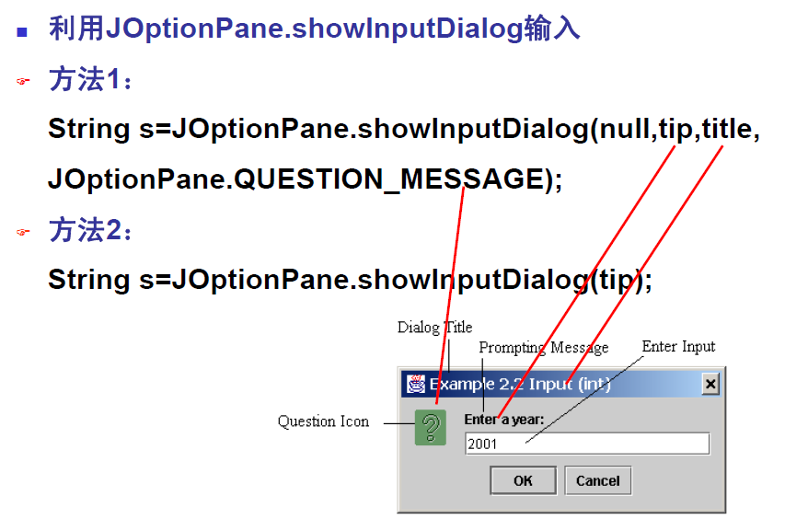

从输入对话框获取输入
-<number>-
@Xing yixing

Slide 35
从输入对话框获取输入
字符串转换成数值
输入对话框返回的输入是一个字符串，如果想作为数值使用必须加以转换
字符串转换成int型
int intValue= Integer.parseInt(intString);
字符串转换成double型
double doubleValue=Double.parseDouble(doubleString);
-<number>-
@Xing yixing

Slide 36
从输入对话框获取输入
字符串转换成数值
输入对话框返回的输入是一个字符串，如果想作为数值使用必须加以转换
字符串转换成long型
Long longValue= Long.parseLong(longString);
字符串转换成float型
floaf floatValue=Float.parseFloat(floatString);
-<number>-
@Xing yixing

Slide 37
在消息对框中显示文本
showMessageDialog 方法.
1）:
  JOptionPane.showMessageDialog(null, x, y, JOptionPane.INFORMATION_MESSAGE));
x 是所要显示的字符串, y 是对话框的标题字符串.
2）
JOptionPane.showMessageDialog(null, x);
x 是所要显示的字符串.
-<number>-
@Xing yixing

Slide 38
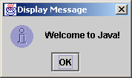
JOptionPane.showMessageDialog(null,
"Welcome to Java!",
“Display Message",
JOptionPane.INFORMATION_MESSAGE));
-<number>-
@Xing yixing

Slide 39
从控制台获取输入
标准输出System.out
标准输入System.in
Scanner用法
Scanner scanner=new Scanner(System.in);
scanner.next();//读取一个字符串，如果输入的字符串中存在空
Scanner. nextLine();//读取一行字符串文本
scanner.nextByte();//读取byte型整数
scanner.nextShort();//读取short型整数
scanner.nextInt();//读取int型整数
scanner.nextLong();//读取long型整数
scanner.nextFloat();//读取float型浮点数
scanner.nextDouble();//读取double型浮点数
-<number>-
@Xing yixing

Slide 40

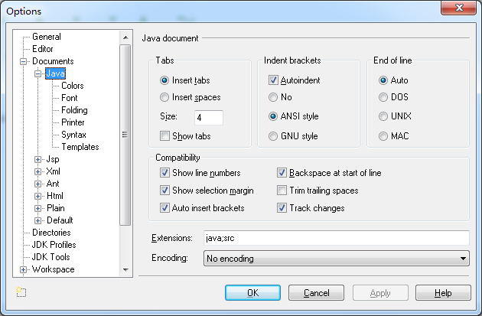
JCreator Pro的配置
-<number>-
@Xing yixing

Slide 41
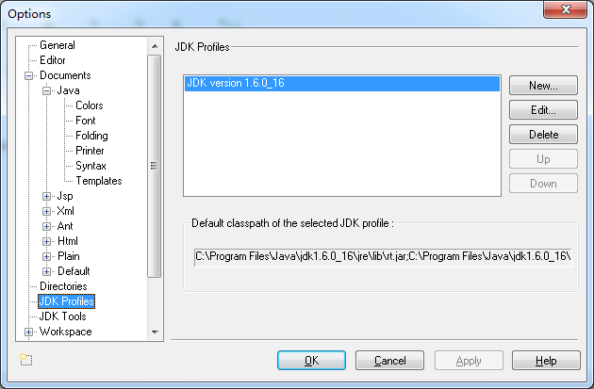
JCreator Pro的配置
-<number>-
@Xing yixing

Slide 42
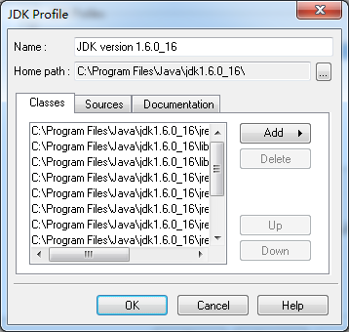
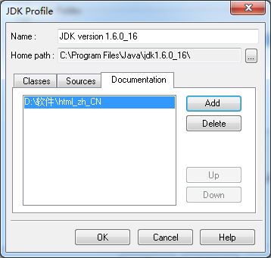
JCreator Pro的配置帮助
-<number>-
@Xing yixing

Slide 43
编程风格和文档
注释（可提高程序的可读性）
根据不同的用途分为三种类型：
行注释：//
段注释：/* …. */
文档注释：/** …. */
命名习惯
为变量、常量、类和方法所选择的描述性标识符应该是简明易懂的，且要注意区分大小写，以下是JavaJava档识符的
1> 对变量和方法来说，常用小写。如果名字包括几个词，把它们联成一个，第一个词的字母小写而后面的每个单词的首字母大写，如radius、area、readDouble。
-<number>-
@Xing yixing

Slide 44
编程风格和文档
2> 对类来说，每个单词的首字母要大写，如ComputeArea。
3> 常量中的所有字母都大写，两个单词要用下划线连接，如PI、MAX_VALUE。
注意：命名类名时不要选择已经在JavaJ标准包中使用了的类名。

Slide 45
编程风格和文档
适当的缩进与空白
适当的缩进会使程序中的语句层次关系变得清晰，利于提高程序的可读性。在嵌套结构中，每个内层的成分或语句应该比外层缩进两格。另外，应该使用空行把代码分段。
块的对齐方式
块是由 { }围成的一组语句，常用的有两种写法：
1> 次行风格(next-line) ，容易看出块的起始和末尾
public class Test
{
……
}
2> 行尾风格(end-of- line) 使程序看起来更紧湊,并有助于避免犯一些细小的程序设计错误
public class Test{
……
}
-<number>-
@Xing yixing

Slide 46
程序设计 错误
语法错误
运行错误
逻辑错误
-<number>-
@Xing yixing

Slide 47


